Slide 1

Факультет компьютерных наук Департамент программной инженерии
Обеспечение качества и тестирование
Семинар 14: Тестирование мобильных приложений
Москва, 2020

Slide 2

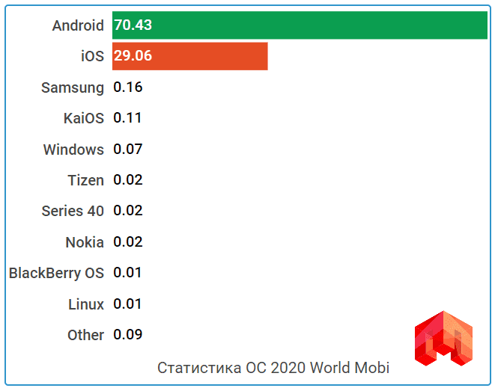
Факультет компьютерных наук / Департамент программной инженерии
Мобильные ОС
Android
71.18%
iOS
28.19%
Samsung
0.24%
Unknown
0.14%
KaiOS
0.13%
Windows
0.03%
<номер>

Slide 3
Факультет компьютерных наук / Департамент программной инженерии
ANDROID STUDIO
Android Studio — интегрированная среда разработки для работы с платформой Android, анонсированная 16 мая 2013 года на конференции Google I/O. Позволяет писать приложения как на Java\Kotlin по отдельности так и в виде смешанных проектов.
<номер>

Slide 4
Факультет компьютерных наук / Департамент программной инженерии
Espresso
Espresso - это фреймворк для тестирования. Раньше распространялась как отдельная библиотека, но начиная с версии 2.0, Espresso стала частью репозитория Android Support Repository, что позволило быстро и удобно добавить поддержку тестов в ваш проект. Работает на устройствах и эмуляторе.
Перед тестированием следует отключить системные анимации. В настройках Settings | Developer options есть три опции для анимации, которые желательно отключить.
<номер>

Slide 5
Факультет компьютерных наук / Департамент программной инженерии
классы
Espresso – основной класс. Содержит в себе статические методы, такие как нажатия на системные кнопки (Back, Home), вызвать/спрятать клавиатуру, открыть меню, обратится к компоненту
ViewMatchers – позволяет найти компонент на экране в текущей иерархии
ViewActions – позволяет взаимодействовать с компонентом (click, longClick, doubleClick, swipe, scroll и т.д.)
ViewAssertions – позволяет утвердить состояние компонента
<номер>

Slide 6
Факультет компьютерных наук / Департамент программной инженерии
подключение
dependencies {
androidTestImplementation 'androidx.test.espresso:espresso-core:3.1.0'
}
<номер>

Slide 7
Факультет компьютерных наук / Департамент программной инженерии
Пример
@RunWith(AndroidJUnit4.class)
@LargeTest
public class ChangeTextBehaviorTest {
private String stringToBetyped;
@Rule
public ActivityScenariRule<MainActivity> activityRule
= new ActivityScenarioRule<>(MainActivity.class);
@Before
public void initValidString() {
// Specify a valid string.
stringToBetyped = "Espresso";
}
@Test
public void changeText_sameActivity() {
// Type text and then press the button.
onView(withId(R.id.editTextUserInput))
.perform(typeText(stringToBetyped), closeSoftKeyboard());
onView(withId(R.id.changeTextBt)).perform(click());
// Check that the text was changed.
onView(withId(R.id.textToBeChanged))
.check(matches(withText(stringToBetyped)));
}
}
<номер>

Slide 8
Факультет компьютерных наук / Департамент программной инженерии
Пример
// Щелчок кнопки у первой активности
public void onClick(View view) {
EditText nameEditText = (EditText) findViewById(R.id.editTextName);
Intent intent = new Intent(MainActivity.this, SecondActivity.class);
intent.putExtra("name", nameEditText.getText().toString());
startActivity(intent);
}
// Запускается вторая активность
@Override
protected void onCreate(Bundle savedInstanceState) {
super.onCreate(savedInstanceState);
setContentView(R.layout.activity_second);
String user = "";
user = getIntent().getExtras().getString("name");
TextView infoTextView = (TextView)findViewById(R.id.textViewInfo);
infoTextView.setText("Hello " + user);
}
<номер>

Slide 9
Факультет компьютерных наук / Департамент программной инженерии
ТЕСТ
public class MainActivityTest {
@Rule
public ActivityTestRule<MainActivity> mActivityRule = new ActivityTestRule<>(
MainActivity.class);
@Before
public void setUp() throws Exception {
}
@Test
public void onClick() throws Exception {
onView(withId(R.id.editTextName)).perform(typeText("Barsik"));
onView(withId(R.id.button)).perform(click());
onView(withId(R.id.textViewInfo)).check(matches(withText("Hello Barsik")));
}
}
<номер>

Slide 10
Факультет компьютерных наук / Департамент программной инженерии
Поиск по не уникальным id
onView(allOf(withId(R.id.button_signin), withText("Sign-in")));
Или
onView(allOf(withId(R.id.button_signin), not(withText("Sign-out"))));
<номер>

Slide 11
Факультет компьютерных наук / Департамент программной инженерии
Интеграция с webdriver
dependencies {
androidTestImplementation 'androidx.test.espresso:espresso-web:3.1.0'
}
<номер>

Slide 12
Факультет компьютерных наук / Департамент программной инженерии
Интеграция с webdriver
@LargeTest
@RunWith(AndroidJUnit4.class)
public class WebViewActivityTest {
private static final String MACCHIATO = "Macchiato";
private static final String DOPPIO = "Doppio";
@Test
public void typeTextInInput_clickButton_SubmitsForm() {
// Lazily launch the Activity with a custom start Intent per test
try (ActivityScenario.launch(withWebFormIntent())) {
// Enable JavaScript.
onWebView().forceJavascriptEnabled();
// Selects the WebView in your layout.
// If you have multiple WebViews you can also use a
// matcher to select a given WebView, onWebView(withId(R.id.web_view)).
onWebView()
// Find the input element by ID
.withElement(findElement(Locator.ID, "text_input"))
// Clear previous input
.perform(clearElement())
// Enter text into the input element
.perform(DriverAtoms.webKeys(MACCHIATO))
// Find the submit button
.withElement(findElement(Locator.ID, "submitBtn"))
// Simulate a click via JavaScript
.perform(webClick())
// Find the response element by ID
.withElement(findElement(Locator.ID, "response"))
// Verify that the response page contains the entered text
.check(webMatches(getText(), containsString(MACCHIATO)));
}
}
}
<номер>

Slide 13
Факультет компьютерных наук / Департамент программной инженерии
литература
1. https://developer.android.com/training/testing/espresso/
2. https://developer.android.com/training/testing/ui-testing/espresso-testing
3. https://medium.com/mindorks/android-testing-part-1-espresso-basics-7219b86c862b
4. http://www.vogella.com/tutorials/AndroidTestingEspresso/article.html
<номер>

Slide 14
Спасибо! вопросы?

